Slide 1

Rôle
Prérequis
Passer chaque liste en mode « tableau structuré »
Importer les données dans Power Query
Transformer les données dans Power Query
Fermer en connexion uniquement
Fusionner toutes les requêtes
Fermer et charger dans Excel
Exploiter la consolidation
Programme de cours
Consolider avec
Power Query

Slide 2

Consolider avec Power Query
Rôle…
Consolider de manière dynamique le contenu de plusieurs listes présentes dans différentes feuilles de calcul d’un même classeur.

Slide 3
Consolider avec Power Query
Prérequis…
6 feuilles mensuelles nommées de Janvier à Juin.
Chaque feuille contient une liste transposée sous forme de tableau structuré.

Slide 4
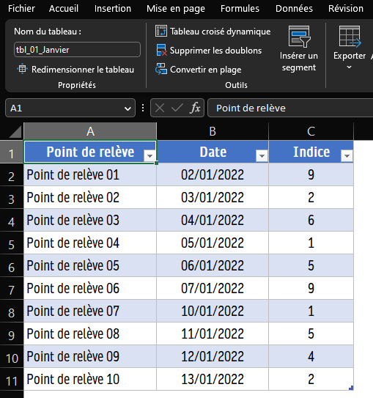
Consolider avec Power Query
Passer chaque liste en mode « tableau structuré »…
Les tableaux structurés porteront les noms suivants
tbl_01_Janvier
tbl_01_Fevrier
…
tbl_01_Juin

Slide 5
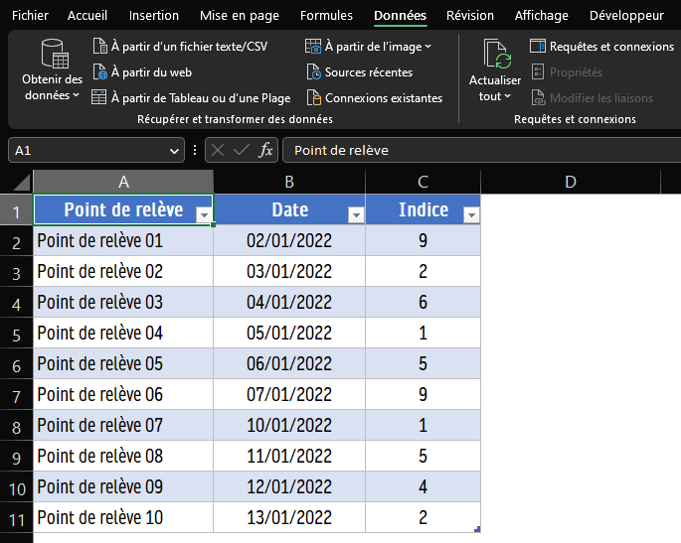
Consolider avec Power Query
Importer les données dans Power Query…
Cliquer dans le premier tableau structuré, sélectionner l’onglet Données puis cliquer sur À partir d’un tableau ou d’une Plage

Slide 6
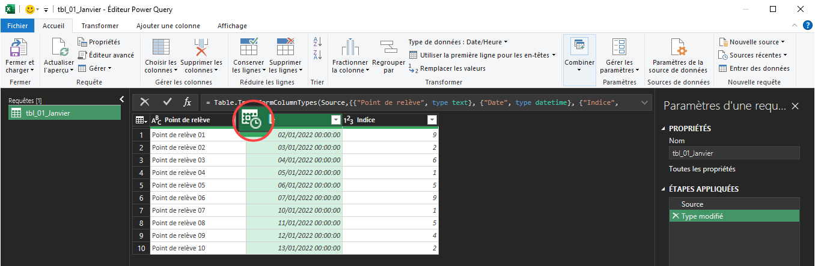
Consolider avec Power Query
Transformer les données dans Power Query…
L’éditeur Power Query s’ouvre. Sélectionner la colonne Date puis cliquer sur l’outil suivant

Slide 7
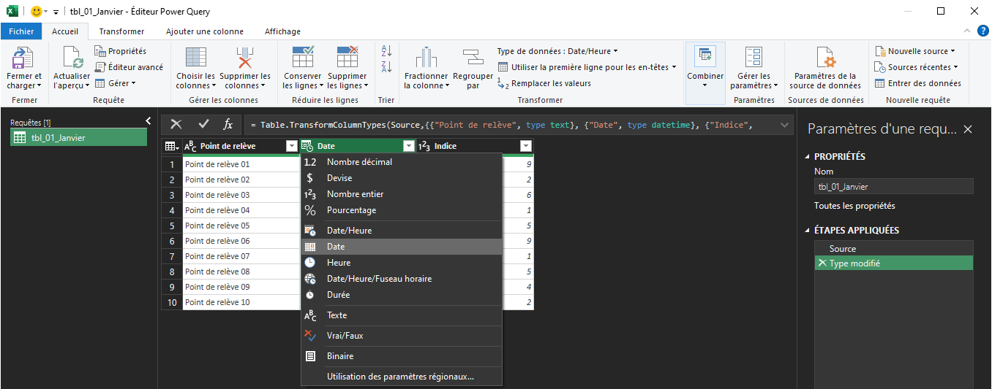
Consolider avec Power Query
Cliquer sur le format Date afin d’enlever les heures

Slide 8
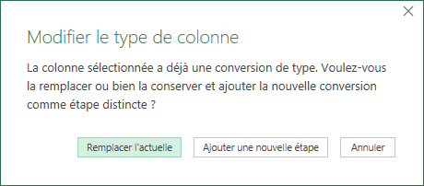
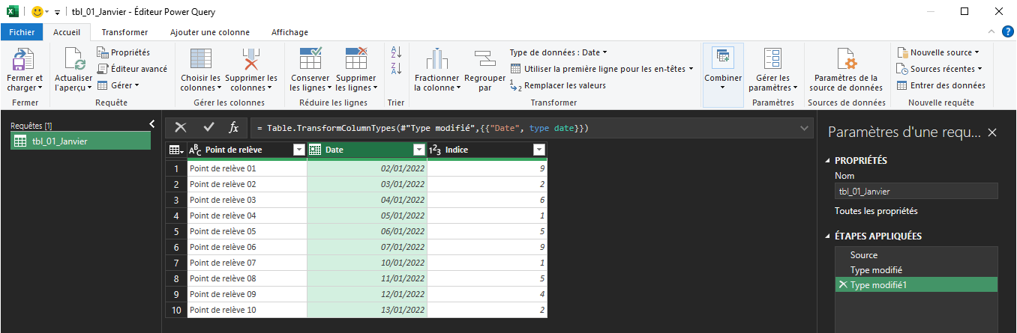
Consolider avec Power Query
Cliquer sur Ajouter une nouvelle étape
Cette dernière apparaît dans le volet latéral droit

Slide 9
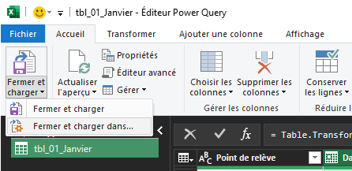
Consolider avec Power Query
Fermer en connexion uniquement…
Dérouler l’outil Fermer et charger puis cliquer sur Fermer et charger dans…

Slide 10
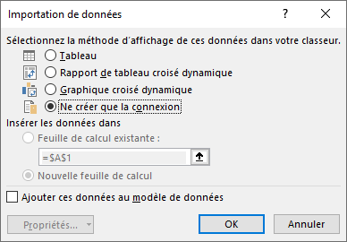
Consolider avec Power Query
Sélectionner l’option Ne créer que la connexion puis valider par OK

Slide 11
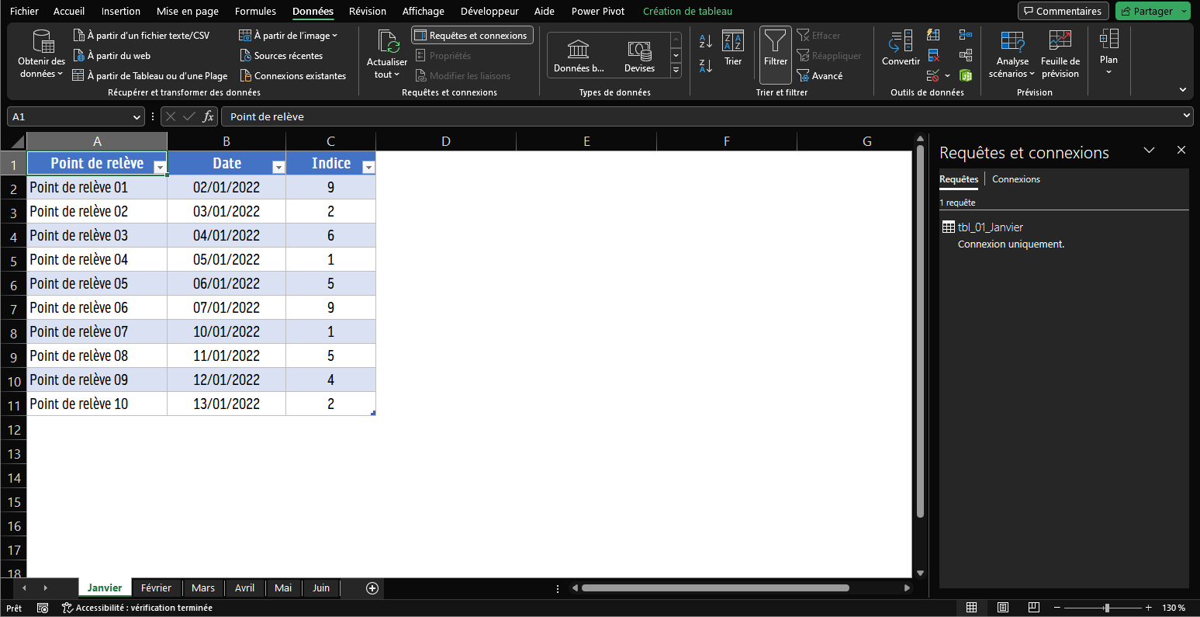
Consolider avec Power Query
Le volet Requêtes et connexions apparaît sur le côté droit

Slide 12
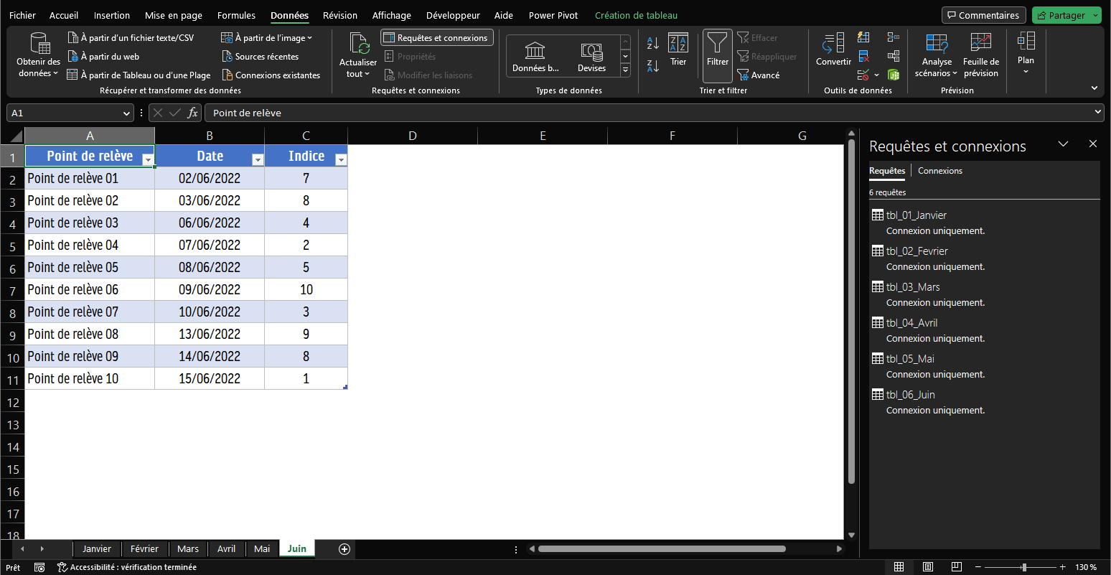
Consolider avec Power Query
Répéter l’opération pour les autres listes

Slide 13
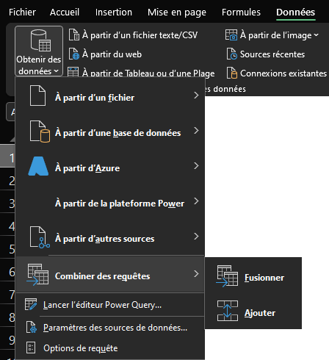
Consolider avec Power Query
Fusionner toutes les requêtes…
Cliquer sur Obtenir les données puis sur Combiner des requêtes

Slide 14
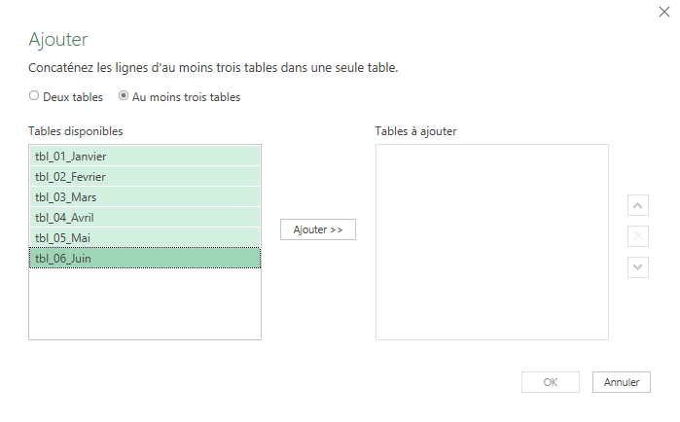
Consolider avec Power Query
Cliquer sur Au moins trois tables puis sélectionner l’ensemble des tables

Slide 15
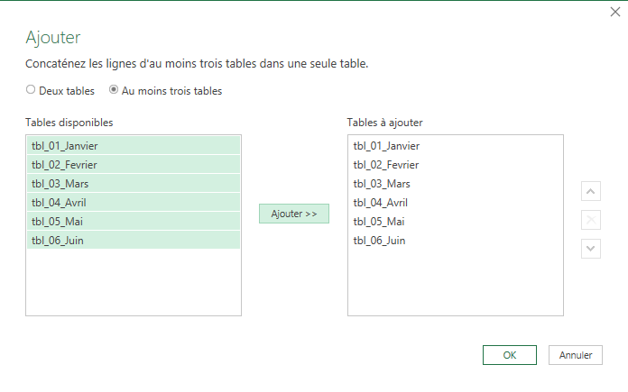
Consolider avec Power Query
Cliquer sur Ajouter >> puis valider par OK

Slide 16
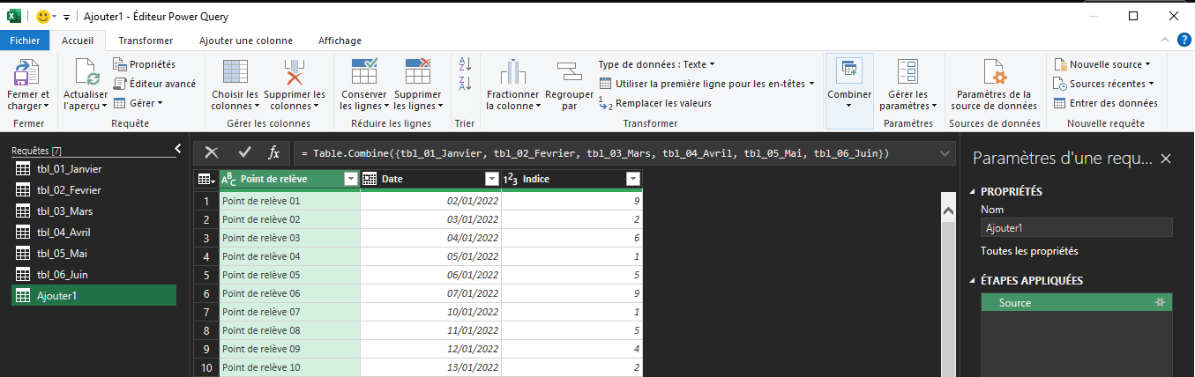
Consolider avec Power Query
Résultat. Une nouvelle requête apparaît

Slide 17
Consolider avec Power Query
Fermer et charger dans Excel…
Cliquer sur l’outil Fermer et charger

Slide 18
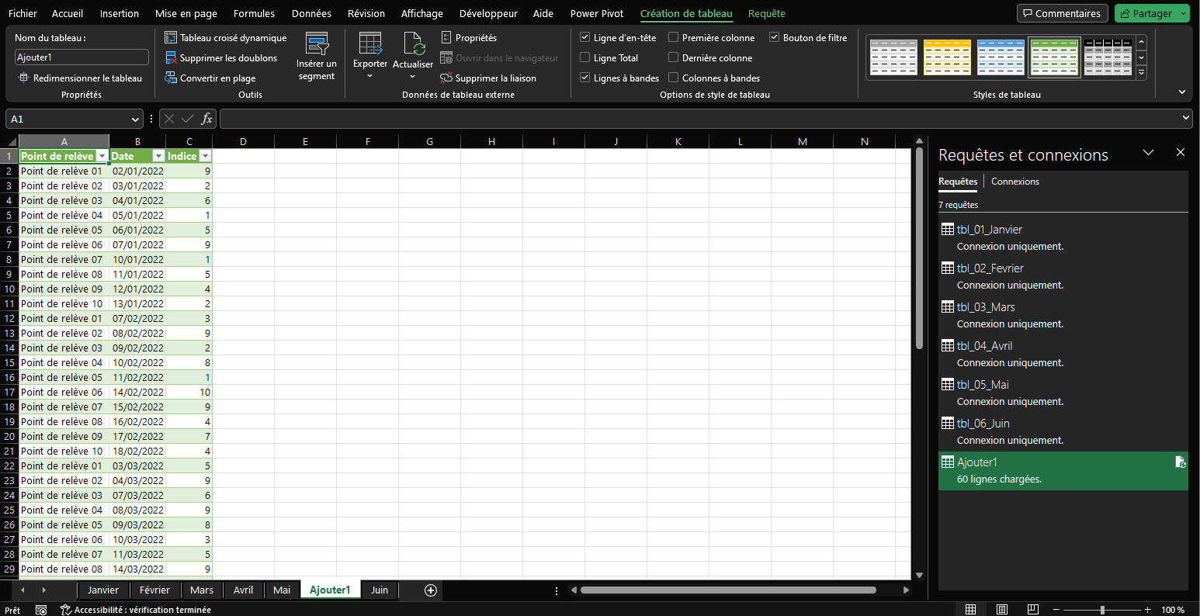
Consolider avec Power Query
Résultat. Une nouvelle feuille apparaît contenant les listes consolidées

Slide 19
Consolider avec Power Query
Exploiter la consolidation…
Une fois la consolidation effectuée, il est possible de créer un tableau croisé dynamique.
Toute modification apportée dans l’une des feuilles sera après actualisation, répercutée dans la feuille consolidée et le tableau croisé dynamique.

